Slide 1
25 novembre 2020
E adesso diciamo BASTA a qualsiasi atto, violenza fisica o verbale contro le donne. Nessuno deve sentirsi superiore o migliore degli altri . Il mondo è formato da tante persone con mille idee, carattere, stile, genere diverso ,ma non per questo condannabile. Siamo tutti esseri con pari diritti.
Gli alunni della classe II C

Slide 2
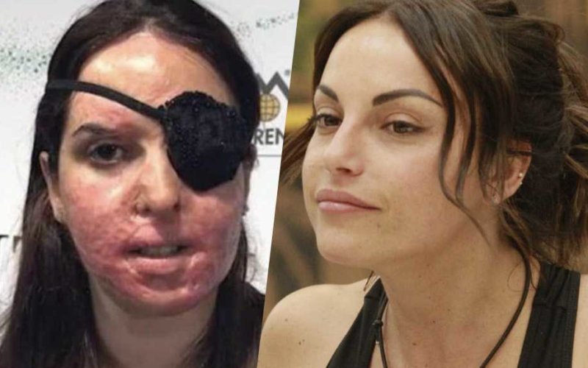
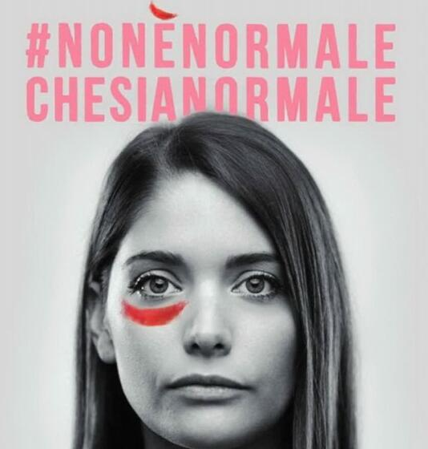
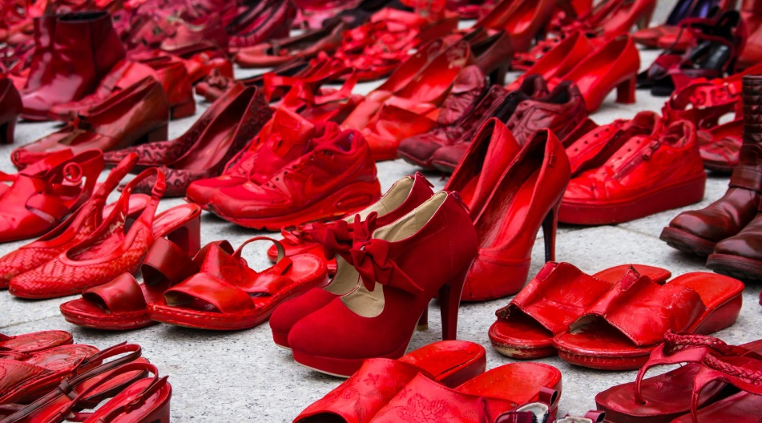
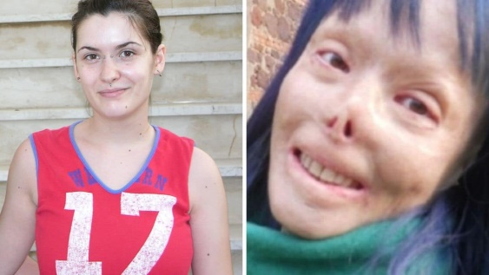
25 novembre
Giornata internazionale per l’eliminazione della violenza contro le donne
Gessica Notaro
Cantante e modella di Rimini, è stata vittima il 10 gennaio 2017 di un’aggressione, con l’acido, dell’ex fidanzato Edson Tavares, che le causò una grave lesione all’occhio sinistro. Oggi è costretta a tenerlo bendato
Valentina Pitzalis
Sopravvissuta nel 2011 a un tentato omicidio da parte dell'ex marito, che non si rassegnava alla separazione e che ha tentato di darle fuoco appiccando l'incendio nella sua casa in Sardegna. A ciò si aggiunge anche la violenza, da parte della famiglia di lui, che si è conclusa solo in questi giorni.

Slide 3

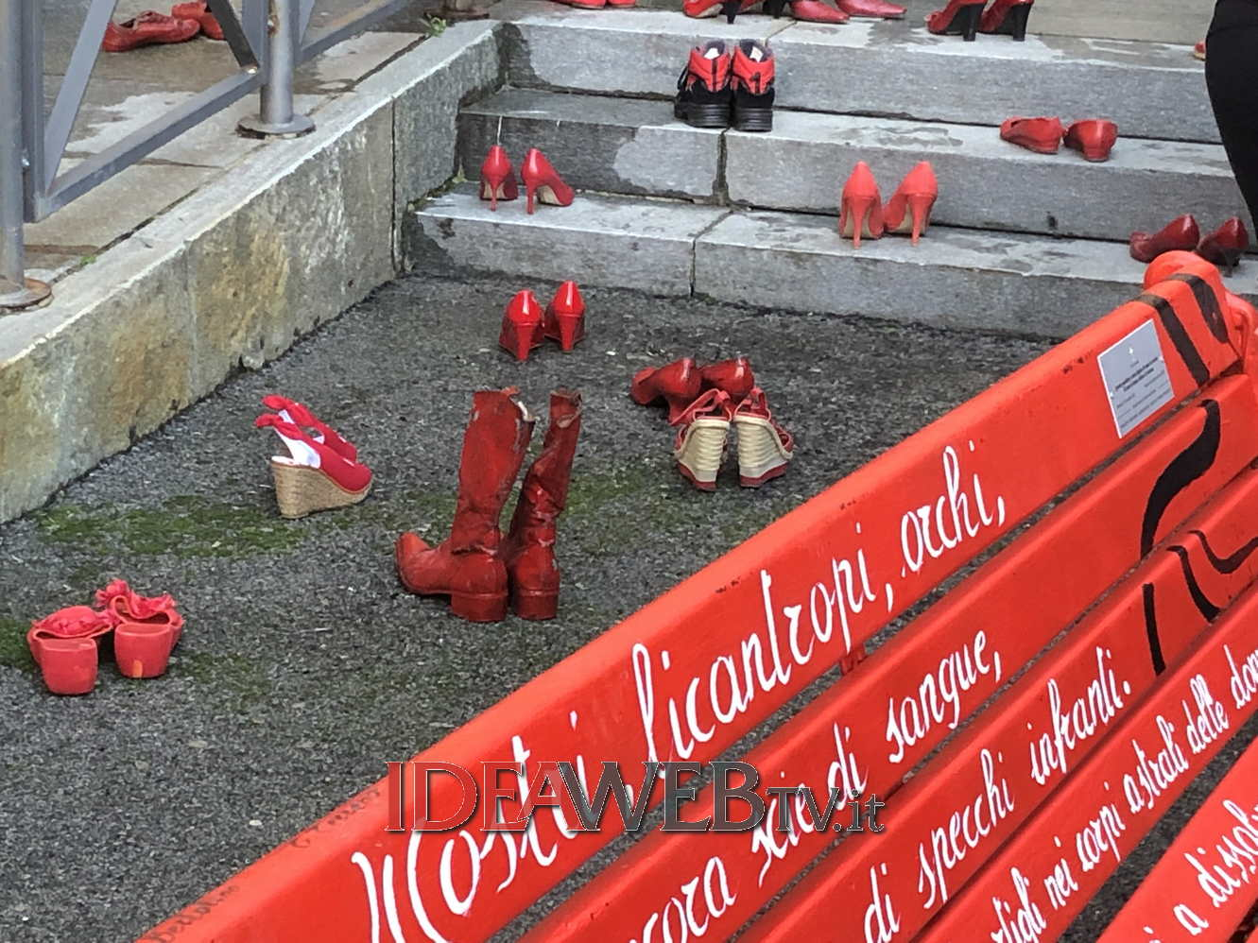
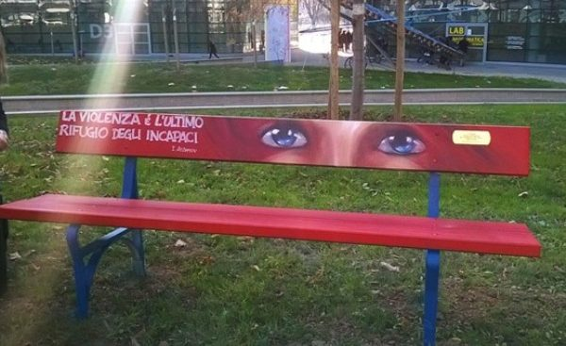
Perché il 25 novembre…
La giornata internazionale per l’eliminazione della violenza contro le donne e’ una ricorrenza istituita dall’assemblea generale delle Nazioni Unite, che ne designa il 25 novembre giorno in cui furono uccise le tre sorelle Marabel. La violenza contro le donne e’ una violazione dei diritti umani , ed è bene ricordare che non ci devono essere disuguaglianze tra uomo e donna. La data di questa giornata internazionale segna anche l’inizio dei 16 giorni di attivismo contro la violenza di genere.L’ ideatore di questa giornata e’ Olympe de Gouges che ribadì l’uguaglianza politica e sociale tra l’uomo e la donna.

Slide 4
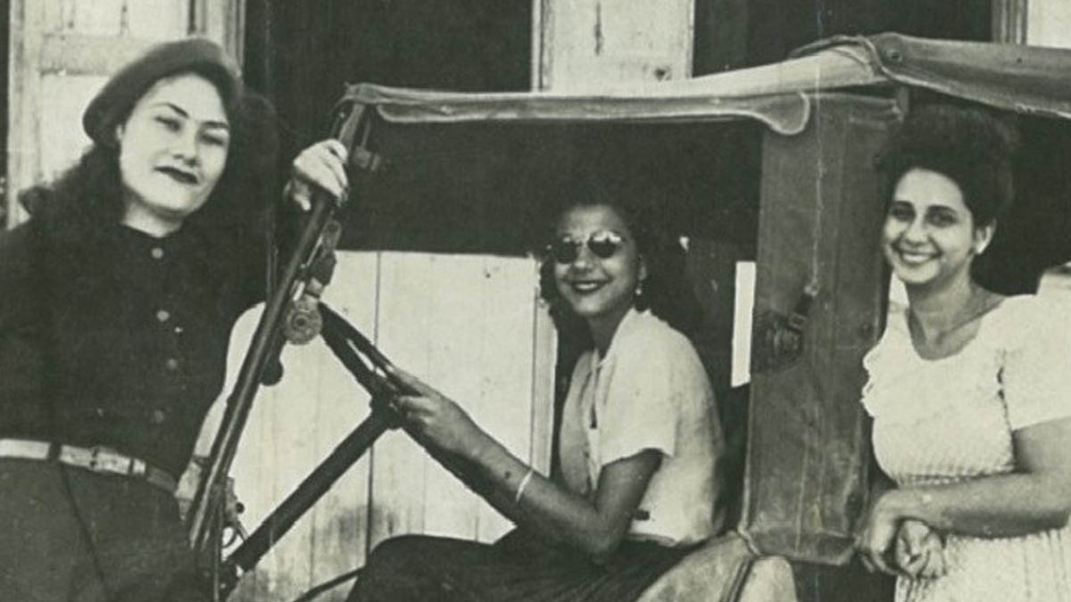
LE SORELLE MIRABAL
Le tre sorelle domenicane furono assassinate il 25 novembre 1960 poiché si erano opposte alla dittatura di Trujillo. L’omicidio avvenne durante il viaggio organizzato dalla polizia segreta di Trujillo per permettere alle tre sorelle d’incontrare i loro mariti imprigionati. Le donne furono scaraventate fuori dall’auto, percosse, violentate strangolate e poi gettate da una scogliera nel tentativo di far sembrare la loro morte un incidente.
Le sorelle sono conosciute anche come ‘Las Mariposas’ (le farfalle) e da allora le farfalle sono diventate il simbolo della resistenza popolare e femminista.

Slide 5
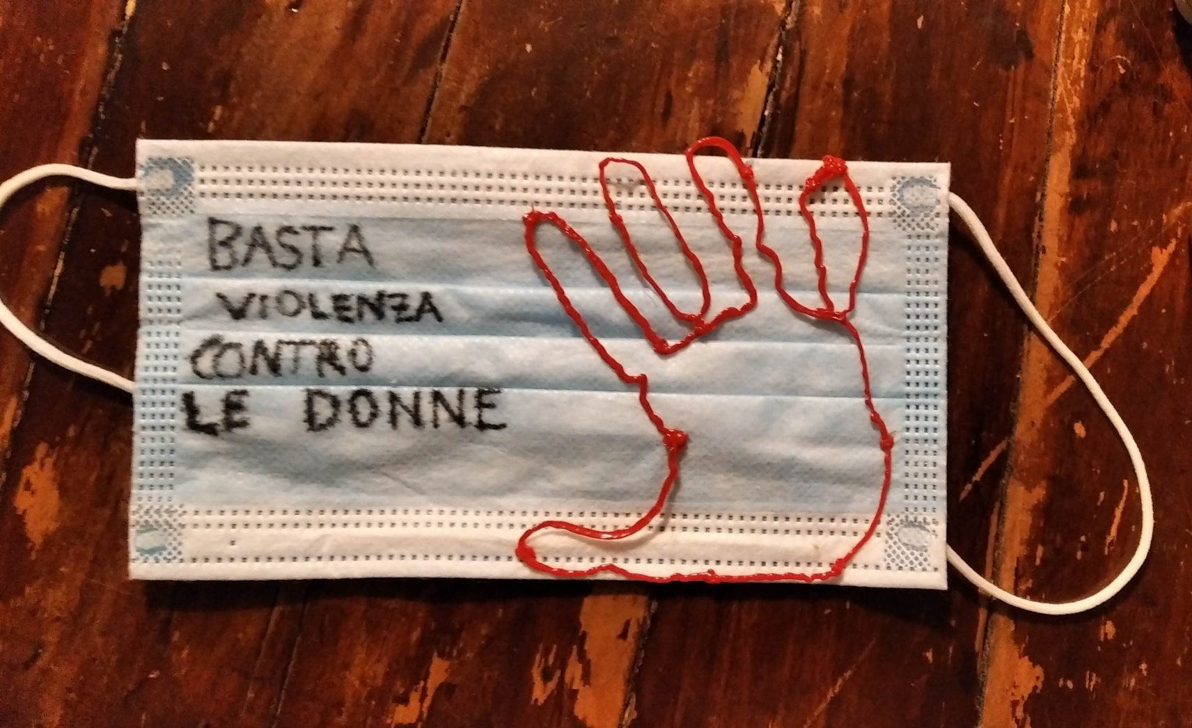
La violenza va sempre denunciata qualsiasi essa sia

Slide 6
